Slide 1
Японія
«Країна, де сходить сонце»

Slide 2
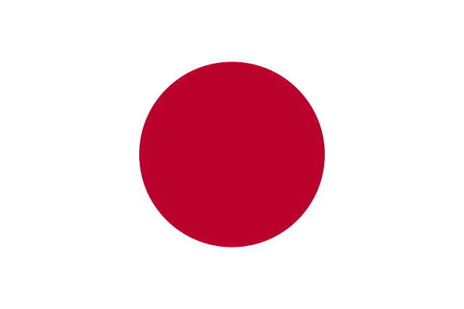
Загальні відомості
Столиця - Токіо
Офіційна мова - Японська
Валюта - Єна
Населення - 128 056 026
Емблема Імператора
Прапор

Slide 3
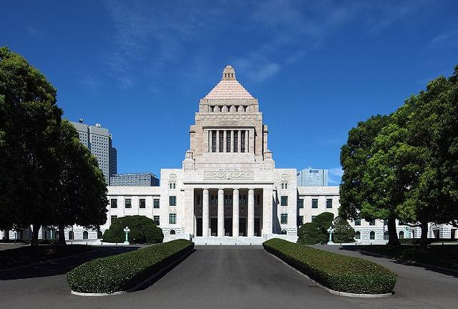
Державний устрій
Японія — унітарна демократична національна держава, парламентська конституційна монархія. Основний закон — Конституція 1947 року, яка передбачає верховенство права, колегіальність управління, непорушність і недоторканість прав людини, дотримання принципів пацифізму.
Будинок Парламенту Японії

Slide 4
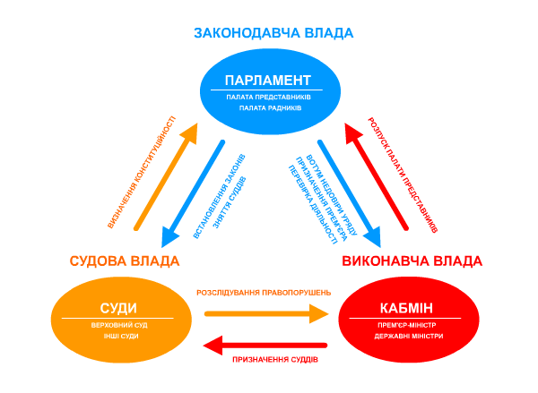
Схема розподілу влади за Конституцією

Slide 5
Адміністративний поділ
Японія складається з 47 префектур. Префектура є найбільшою адміністративною одиницею країни. Органи влади у префектурі представлені виборними радою префектури та префектом (губернатором). За поділом влади ці органи належать до виконавчої гілки, однак за характером діяльності рада може бути віднесена до законодавчого органу. Судова влада представлена префектуральним судом.Задля зручності префектури часто групують у регіони. Ці регіони, склалися історично, вони не мають адміністративного апарату і не є адміністративними одиницями.

Slide 6
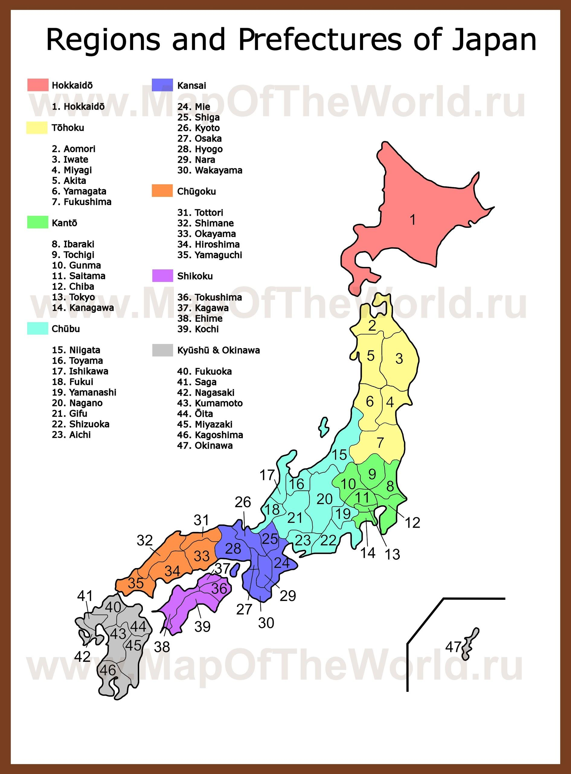
Карта адмінистративного поділу

Slide 7
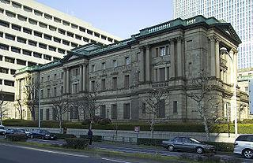
Економіка
Економіка Японії — одна з найрозвиненіших економік світу. За розміром ВВП і обсягом промислового виробництва Японія займає 3-е місце серед країн світу після США і КНР. Вона випереджає інші азіатські держави за рівнем розвитку промисловості, основні галузі якої: чорна та кольорова металургія, силове електричне обладнання, суднобудівна та автомобільна промисловість, електронне та електрокомунікаційне обладнання, приладобудування, нафтохімічна, харчова та легка промисловість.
Банк Японії

Slide 8
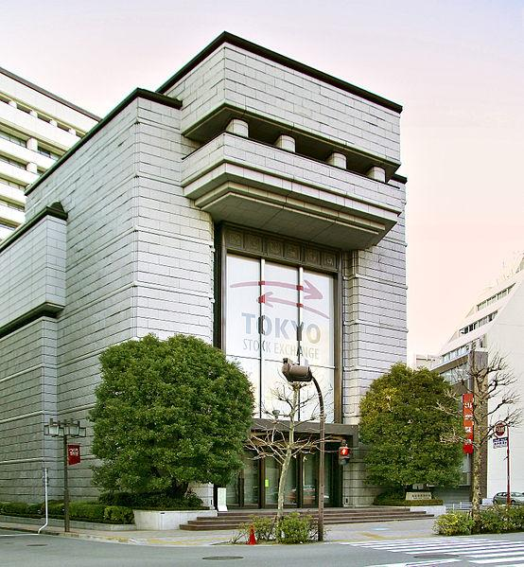
Токійська біржа
Токійська біржа - друга у світі за розміром біржа, з ринковою капіталізацією у 4 трильйони доларів США.

Slide 9
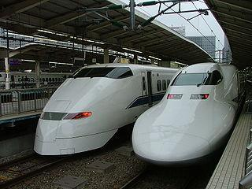
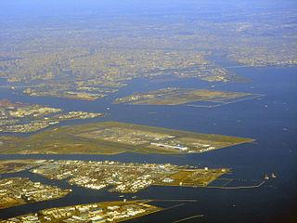
Транспорт
Транспорт в Японії є сучасним, про це свідчать великі інфраструктурні витрати, в тому числі і на дороги. 1 200 000 кілометрів асфальтованих доріг є основним засобом пересування. В Японії - лівосторонній рух. Єдина мережа високошвидкісних доріг розділена на платні з обмеженим доступом, що з'єднують великі міста, і що знаходяться під контролем основних підприємств.В Японії є 173 аеропорти, серед яких найбільший - Міжнародний аеропорт Токіо — найбільш завантажений аеропорт Азії.

Slide 10
Наука
Японія — провідна країна в галузі наукових досліджень, зокрема, технології, устаткування для машин і біомедичних досліджень. Японія є світовим лідером в галузі фундаментальних наукових досліджень, здобувши п'ятнадцять лауреатів Нобелівської премії у галузі фізики, хімії та медицини, три Медалі Філдса, і одну Премію Гаусса. Деякі з найвідоміших технологічних вкладів Японії є в галузі електроніки, автомобілів, машин, сейсмостійкого будівництва, промислової робототехніки, оптики, хімії, напівпровідників і металів. Японія також є світовим лідером із виробництва й використання робототехніки.

Slide 11
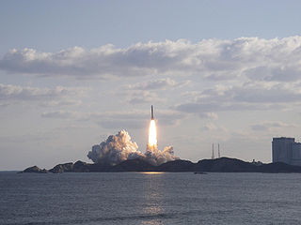
Агентство аерокосмічних досліджень Японії
Агентство аерокосмічних досліджень Японії (JAXA) — це космічне агентство Японії, воно проводить космічні, планетарні та авіаційні дослідження й розвиває ракети та супутники, є учасником Міжнародної космічної станції: японський експериментальний модул Кібо (Kibo) був доданий до станції під час рейсів космічних шаттлів у 2008р.

